Slide 1
Повторительно – обобщающий урок по истории России для 7 класса
Тема урока: «Пётр I и его эпоха»
МБОУ «Домашовcкая СОШ»
Брянская область
Брянский район
Иванова Нина Михайловна,
учитель истории и обществознания

Slide 2
Цель урока:
Повторить и обобщить материал по теме: «Эпоха Петра I ».
Cистематизировать знания учащихся о Петровских реформах и его эпохе.
Продолжить формирование умений работы с документами, картой.
Умение сравнивать, обобщать, анализировать и делать выводы

Slide 3
Задачи урока:
Образовательные:
Повторить и обобщить с учащимися изученный ранее на уроках материал;
Развивать умения использовать полученные знания в решении практических задач.
Развивающие:
При решении познавательных задач и в ходе самостоятельной деятельности учащихся развивать логическое мышление;
Прививать интерес к изучению предмета – история.
Воспитательные:
В групповой работе способствовать укреплению чувства товарищества;
Гордиться своей историей и героическим прошлым своего Отечества;
Воспитать у учащихся уважительное отношение к традициям и к культурному наследию своего народа

Slide 4
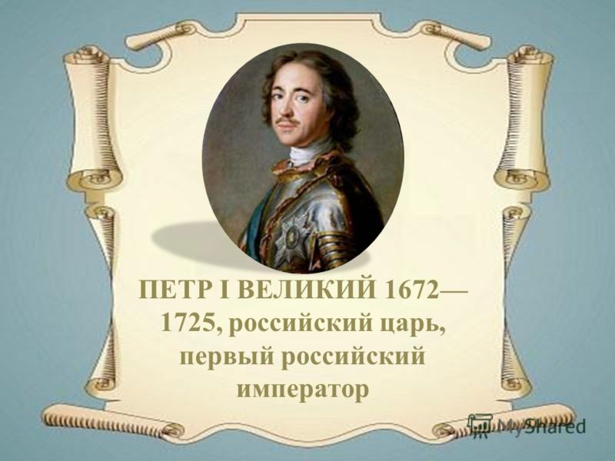
1.Ребята о ком и о чём мы с вами сегодня будем говорить?
2.Как вы оцениваете роль царя-реформатора?

Slide 5
Оценка роли Перта I.
Об эпохе Петра I нельзя говорить однозначно. Различные историки по-разному оценивают Петра и его деятельность.
Одни, восхищаясь им, отодвигают на второй план его недостатки и неудачи, другие, наоборот, стремятся выставить на первое место все его пороки, обвинить Петра в неправильном выборе и преступных деяниях.
Я считаю Петра I великим реформатором, однако не отрицаю того, что в своей деятельности он нередко использовал насильственные меры.

Slide 6
Ученик:
В надежде славы и добра
Гляжу вперед я без боязни:
Начало славных дел Петра
Мрачили мятежи и казни.
Самодержавною рукой
Он смело сеял просвещенье,
Не презирал страны родной:
Он знал ее предназначенье.
То академик, то герой,
То мореплаватель, то плотник,
Он всеобъемлющей душой
На троне вечный был работник.

Slide 7
I. Блиц –турнир.
1.Фамилия Перта I?
(Романов)
2. Кто были родители ПетраI?
( Алексей Михайлович Романов и Наталья Кирилловна Нарышкина).
3. Год рождения Перта I?
(30 мая (9 июня) 1672 г).
4. Назовите имя учителя ПетраI?
(Никита Зотов).
5. В каком году Пётра и его брата Ивана провозгласили царём?
(1682 г.).
6. Кто был соправителем при братьях Петре и Иване?
(сестра царевна Софья).
7. Как назывались полки созданные Петром?
(«потешные»)
8. Какое название они получили в дальнейшем?
( Преображенский и Семёновский).

Slide 8
Блиц-турнир
9. В каком году Софья была отстранена от власти и кому было передано правление?
( в 1689 г. , матери и дяде Л.К Нарышкину).
10. В каких областях были проведены реформы?
(технико-экономические, военном деле, управлении, финансах, торговле, социальной сфере, церкви, культуре, быту).
11.Какие языки знал царь?
(немецкий, голландский, английский и французский).
12. Назовите какие ремёсла знал Пётр I?
(кораблестроение, столярное, токарное, оружейное, кузнечное, паяльное, часовое, типографское, плотницкое)
13. Князь - кесарь при ПетреI?
(Ромодановский Фёдор Юрьевич)
14.Как назывались органы городского управления в городах?
магистраты
15. Что такое Синод?
( управление церковными делами).

Slide 9
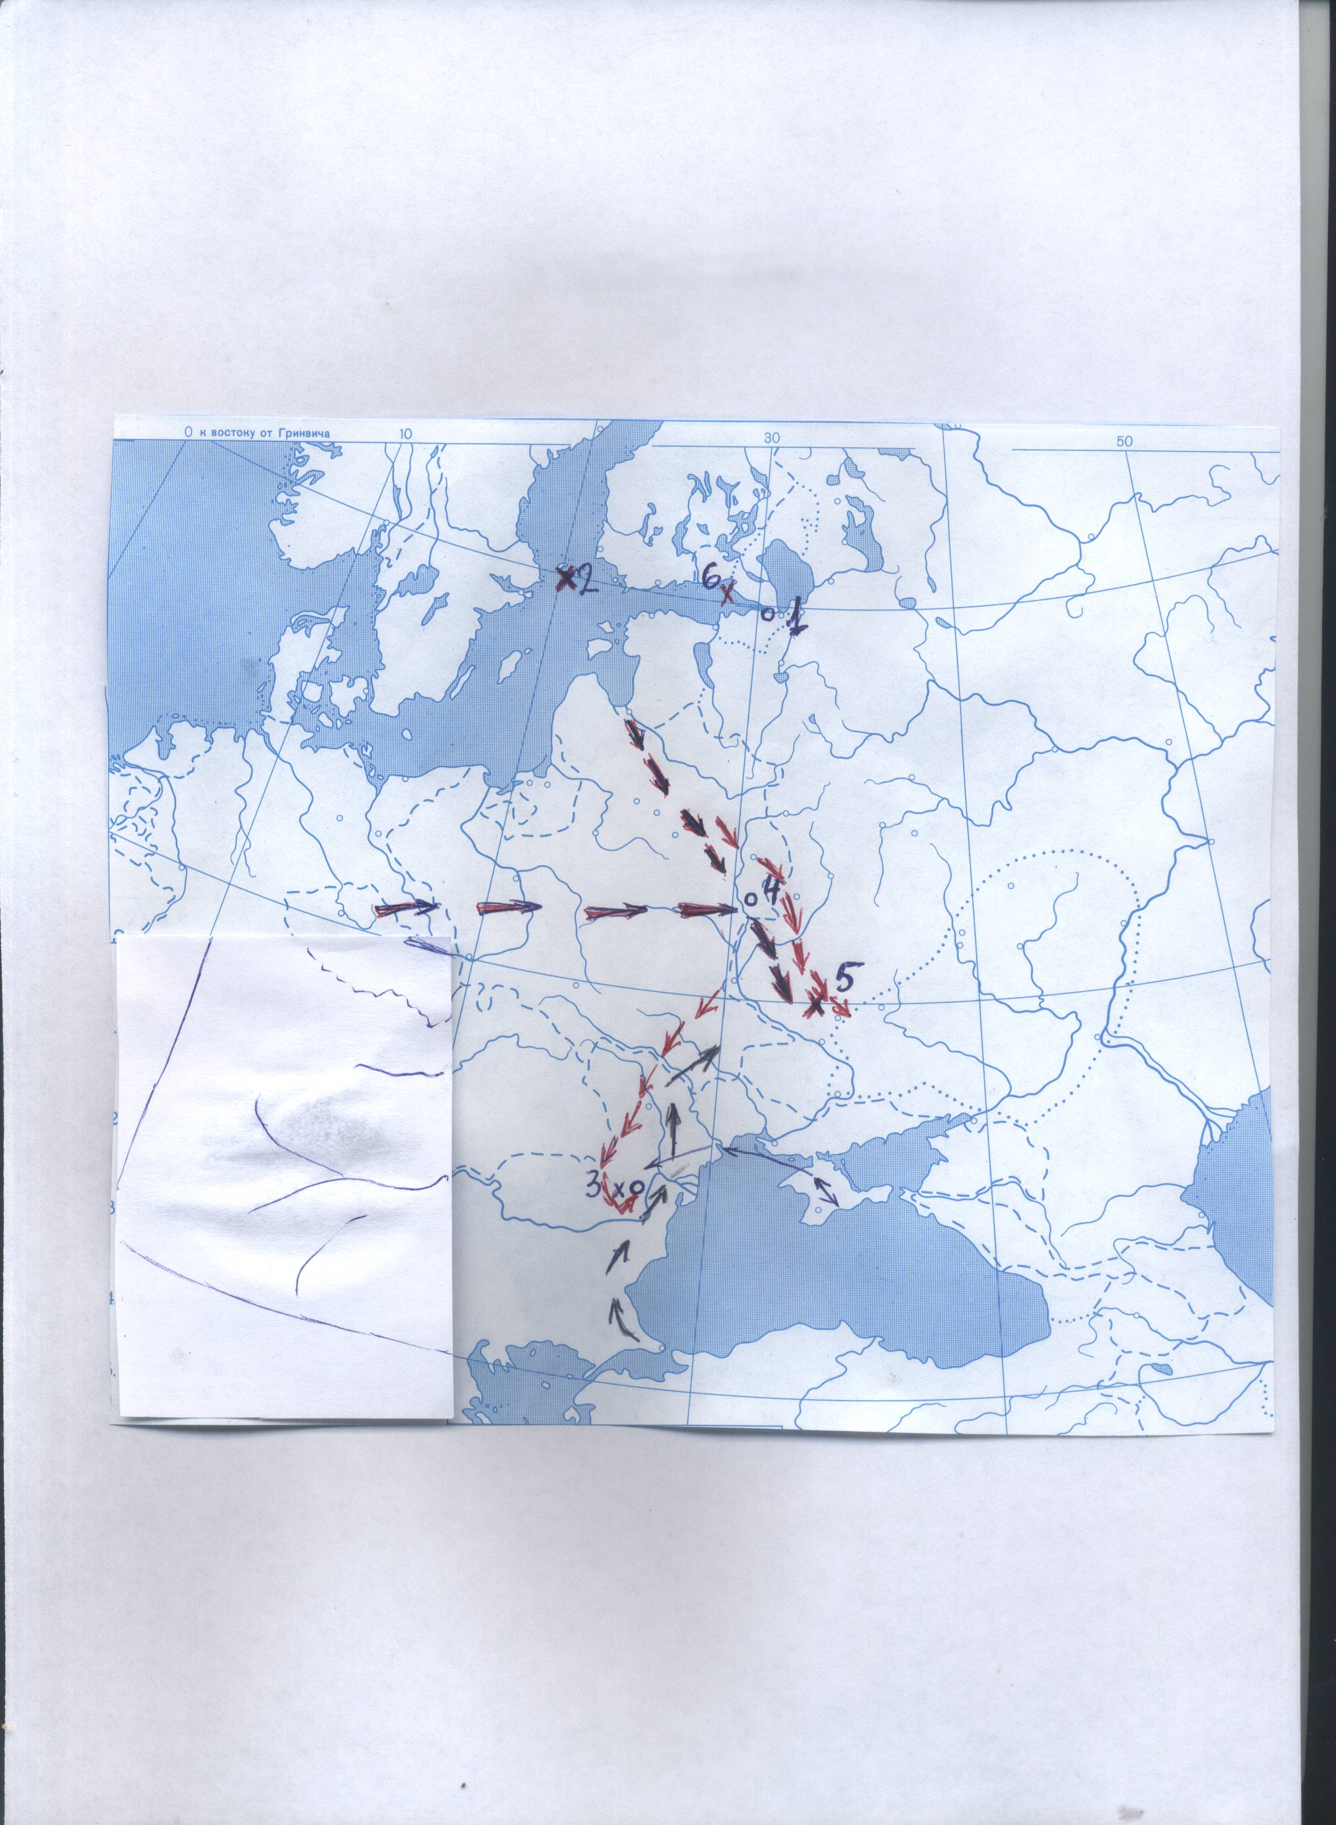
II.Стратегия. Что обозначают на карте цифры 1,2,3?
Опишите события изображённые на карте под цифрой 4,6,5?

Slide 10
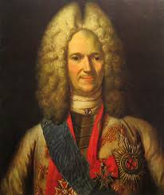
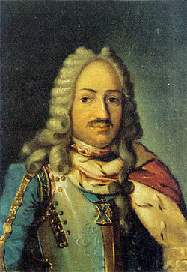
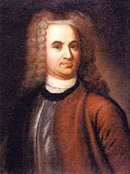
III. История в лицах. Перед вами портреты сподвижников Петра1 Назовите их? Что вы о них знаете?

Slide 11
Алексей Данилович Меньшиков 1673-1729 гг.
Родился в семье крестьянина. Согласно преданию, в юности был простым пирожником. По одной из версий заслужил царскую милость, когда спас царя при посещении одного из бояр, где его хотели отравить во время обеда. Меньшиков узнал об этом сообщил Петру. Государственный деятель. Получил за заслуги перед отечеством титул князя Священной Империи. Награждён орденом Св.Андрея Первозванного и другими орденами. Как военачальник Меньшиков не обладал ни знаниями, ни храбрастью, но он всегда был энергичен при неудаче мог проявить выносливость и воодушевлялся при успехе. Алексашка, как его называл царь, был тенью монарха. Как говорили современники: «Нескромен, склонен ко лжи и за деньги готов на всё». Пётр I неоднократно наказывал его за воровство, но так и не решился от него избавиться т.к. он продолжал оставаться нужным человеком, на которого царь мог рассчитывать когда нужна была настойчивость, решимость, предприимчивый ум и находчивость. Пётр называл его «мой лучший друг», «дитя моего сердца», «мой брат». Сослан в Сибирь ПетромII.

Slide 12
Франц Яковлевич Лефорт 1655/56-1799 гг.
Родился в Женеве в семье торговца. Приехал в Россию в 1675 году в годы правления Алексея Михайловича. Поступил на военную службу, но ни чем особо там не отличился. С молодым Петром познакомился в 1689 г и с этой поры они были неразлучны. Современники о нём говорили, что это человек мало сведущий, но зато умел хорошо обо всём говорить, весёлого нрава, приятный собеседник. Принимает участие в создании «потешных» полков и в их манёврах. Он сумел убедить царя в преимуществе иностранной военной формы. Добился того, что сам царь одел иностранный костюм, а потом одел всех придворных и солдат. Он всегда сопровождал царя в походах и на пирах, ввёл царя в общество Немецкой слободы. Пётр I поставил его во главе Великого посольства 1697 г.с которым поехал за границу. Участвовал во штурме Азова 1695 г., был назначен адмиралом русского флота, а за взятие Азова в 1696 г. получил звание Новгородского наместника, золотую медаль и соболиную шубу. Создал галерный флот. Умер Лефорт не достигнув пятидесяти лет.

Slide 13
Татищев Василий Никитич. 1686-1750 гг.
Родился в Пскове, в знатной, но разорившейся дворянкой семье. Образование получил в Московской артиллеристской инженерной школе а потом в Европе. Человек который не «вмещается в одной эпохе». По роду своей деятельности он был солдат, дипломат, разведчик, организатор промышленности и государственный деятель. Но занимался всем. Юрист, математик, философ, географ, экономист, горный инженер, этнограф, языковед, публицист, предприниматель, основатель городов, археолог. История- это не его профессия, но он стал первым историком, автором книги «Истории государства Российского». Образованнейший человек того времени. Начальник Главного управления уральских заводов, первый исследователь природы Среднего, Южного Урала и Сибири. Из Сибири он привёз бивень мамонта весом 73 кг, что положило начало исследования этого края.

Slide 14
IV. Знаете ли вы петровские реформы?
Начало создания школ
1699 г.
Первое издание газеты»Ведомости» Строительство Санкт-Петербурга
1703 г.
Создание Синода
1721 г.
Упразднение патриаршества, новое летоисчисление указ о ношении европейской одежды
1700 г.
«Табель о рангах»
1722 г.
Реформа местного управления
1708 г.
Основание в Москве аптечного огорода-«ботанического сада»
1706 г.

Slide 15
Реформы Перта 1.
Городская реформа
1720 г.
Ассамблеи и создание коллегий
1718 г.
Основание Кунсткамеры
1719 г.
Создание Сената
1711 г.
Введение гражданской азбуки
1710 г.
Учреждение Академии наук
1724 г.
Царский указ от отрезании бород и платьев
1705г.
Создание карты Каспийского моря.
1720 г.
Выпуск «Арифметики» Л.Ф. Магницкого
1703 г.
Создание обсерватории.
1702 г.

Slide 16
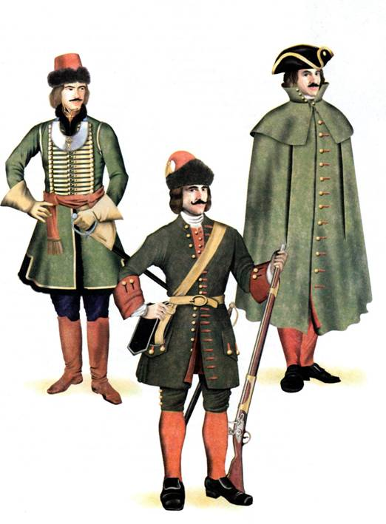
V. «Кто есть кто» Вести войну за Балтийское море против Швеции,для этого нужна была армия и флот. Кратко опишите мундир воинов, к каким полкам они принадлежали.
1. Офицер Преображенского полка. Зелёный кафтан длиною до колен. На ноги надеты чулки, сапоги или штиблеты. Вокруг шеи завязан чёрный галстук, на руки одеты кожаные или лосиные перчатки, на голове медвежья шапка с красным верхом. На поясе завязан шарф. По борту, краям обшлагов и карманных клапанов кафтана и камзола, по боковому шву штанов и краю шляпных полей — нашит золотой галун. Оружие- шпага.
2. Рядовой лейб-гвардейского Преображенского полка. Фузилер. Надет тёмно –зелёный кафтан с красными обшлагами, красный камзол, штаны, красные чулки. Оружие шпага и фузея, через плечо надета патронная сумка и повязан шарф. Разрешалось носить усы.
3. Унтер -офицер Преображенского полка. Одета темно-зеленая епанча, шилась из сукна носилась в холодную погоду. На голове чёрная валенная шляпа-треуголка с узким золотым галуном, нашитым по краю полей шляпы и на обшлагах кафтана. На ногах красные чулки и штиблеты. Галстук из белого полотна, перчатки из лосиной кожи. Во время парада парики с локонами. Разрешалось носить усы.

Slide 17
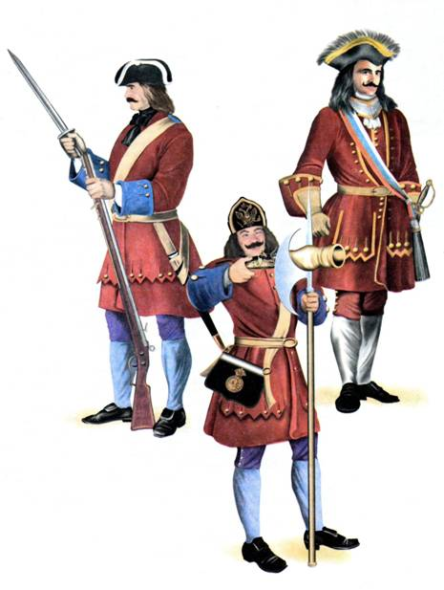
«Кто есть кто»
1. Канонир артиллеристского полка. Самые сообразительные рекруты. Обслуживали пушки.
Оружие: ручное огнестрельное, фузея. Жалованье, выше чем у солдат. Одежда: красный мундир с отложным воротом, обшлага и обшивка петель - синяя. Камзол и панталоны красные, галстук чёрный, чулки - белые. Черные треуголки обшиты по краю белым галуном.
2.Бомбардир артиллеристского полка. Обслуживали гаубицы и мортиры.
Оружие: ручное огнестрельное, мортирка. При стрельбе её ставили на алебарду, или упирали в землю.
Одежда: красный мундир с отложным воротом, обшлага и обшивка петель - синяя. Камзол и панталоны красные, галстуки и чулки - белые. Носили шапки-«шишаки». Поверх мундира надевали епанчу василькового цвета. 3. Младший офицер артиллеристского полка. Проходили специальное обучение за границей, самые знающие специалисты во всей армии.
Одежда: красного цвета мундир, камзол и штаны, обшлага мундира обшивались золотым галуном. Вызолоченные пуговицы, белые чулки и галстук, тупоносые башмаки. Плетёный шарф из красных, синих и серебряных нитей перевязан через правое плечо. Из оружия шпага.

Slide 18
Физкультминутка.
Осторожно ветер За калитку вышел, (руки вверх и махи руками вправо-влево)
Постучал в окошко, (постучать пальчиками по парте)
Пробежал по крыше, (перебирать пальчиками по парте)
Покачал тихонько Ветками черемух, (руки поднять вверх, махи руками вправо-влево)
Пожурил за что-то Воробьев знакомых.(погрозить пальчиком)
И, расправив гордо Молодые крылья, Полетел куда-то Вперемешку с пылью.(махи руками)

Slide 19
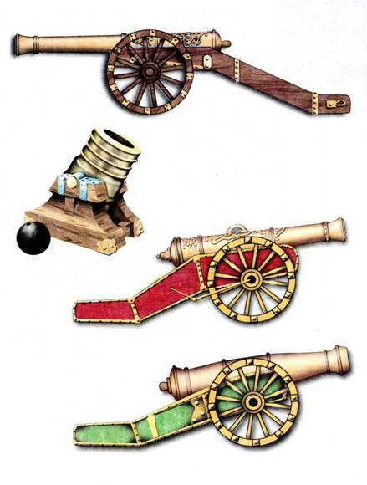
VI. Знаете ли вы оружие. Назовите, какое оружие здесь изображено?
1. пушка
2.мортира
3. гаубица
4.гаубица

Slide 20
VII. Понятия.
-армия созданная из полков иностранного строя, казаков , стрельцов с учётом новейших европейских достижений
труд работников, лишённых средств производства и вынужденных продавать свою рабочую силу.
дворцовые крестьяне, которые были приписаны к предприятиям и должны были работать на них
предприятие основанное на разделении труда и ручной ремесленной технике.
ограничение торговли и производства товаров иностранными подданными.
центральные органы отраслевого управления
сформированные
взамен
приказов.
поддержка развития отечественной промышленности.
собрание –бал с участием женщин в домах российской знати.
податное население, которое выставляло от своей общины определённое количество воинов для службы.
судно для поджигания кораблей противника
Брандер
Регулярная армия
Меркантилизм-
Приписные крестьяне-
Рекруты
Коллегии
Наёмный труд-
Мануфактура
Протекционизм
Ассамблея-

Slide 21
VIII. Факты в цифрах.
Сколько продолжалась Северная война?
21 год
Сколько лет прожил Пётр 1?
53 год
Сколько лет правил ПётрI?
43 год
Какой размер одежды был у Петра1?
48
Сколько лет было Петру, когда умер отец?
4 года
В каком возрасте он стал правителем?
10 лет
Какой рост был у Петра I?
18 0см
На сколько губерний разделилась Россия в годы правления Петра 1?
8
Сколько языков знал ПётрI ?
4

Slide 22
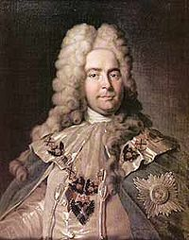
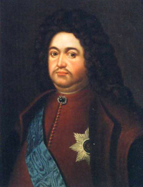
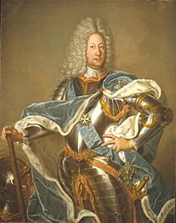
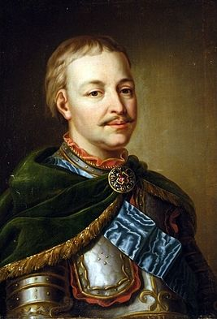
IX. Кто лишний? Определить кто лишний в ряду и почему.
П.И. Ягужинский
Ф.А.Головин,
Б.П.Шереметьев
И.С. Мазепа
Сподвижники Петра I, Мазепа-гетман Украины, предал царя во время Полтавской битвы

Slide 23
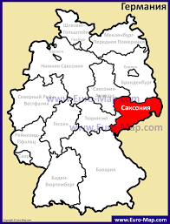
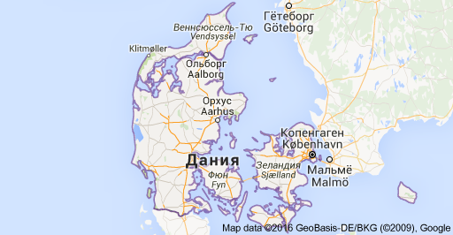
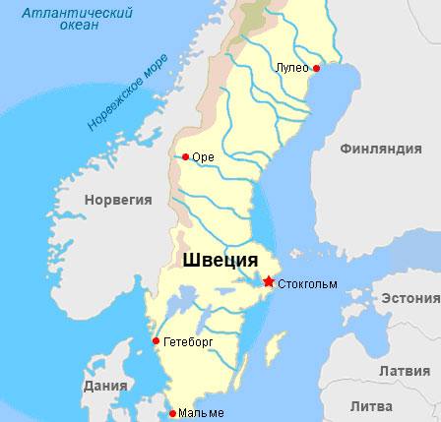
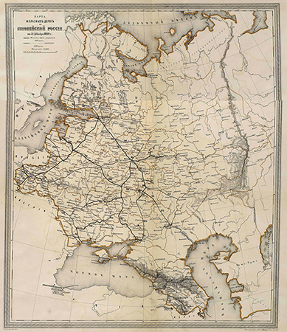
Саксония
Дания
Швеция
Россия
Швеция. Остальные страны Северного союза

Slide 24
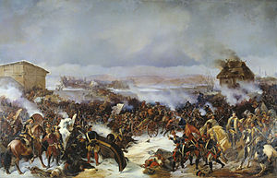
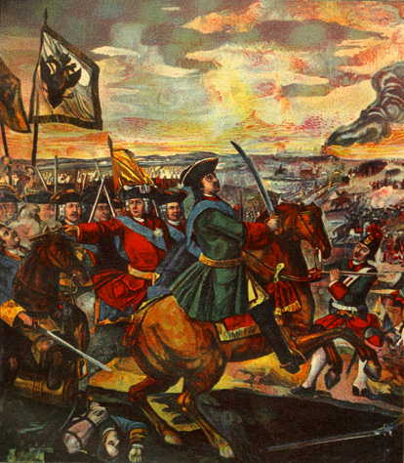
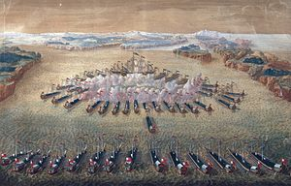
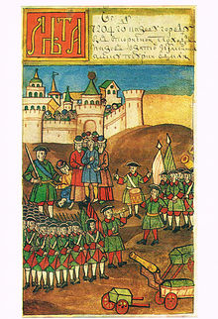
Нарва
Полтава
Гангут
Азов
Места сражений в ходе Северной войны. Азов- крепость на Азовском море

Slide 25
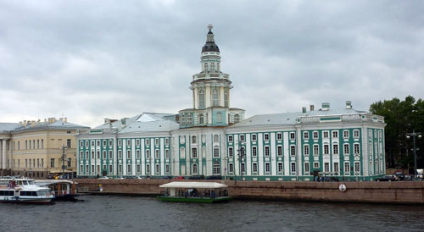
X. Культура. Перед вами здания построенные при Петре1. Расскажите о них.
1. Крупное научное учреждение. Основано в 1714 г. В нём хранились собрания минералов. Кунсткамера- помещение для редкостей. Обладает уникальной коллекцией предметов старины, раскрывающих историю и быт многих народов. Но многим этот музей известен по коллекции «уродцев» — анатомических редкостей и аномалий. Здание Кунсткамеры является с начала XVIII в. символом Российской Академии наук. Здесь хранились медицинские препараты, древние монеты, глобусы. Она стала первый музеем.

Slide 26
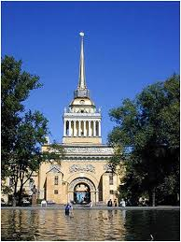
.
2. Расположено на берегу реки Невы. Памятник архитектуры русского ампира. Изначально построенный в качестве верфи. С 1718 года здесь располагалась Адмиралтейств-коллегия. Кораблик на шпиле здания рассматривается как один из символов город. В 1706 году адмиралтейство представляло собой крепость: постройки были ограждены земляным валом с пятью земляными же бастионами, по периметру были прорыты рвы, заполненные водой и сделана насыпь гласиса.

Slide 27
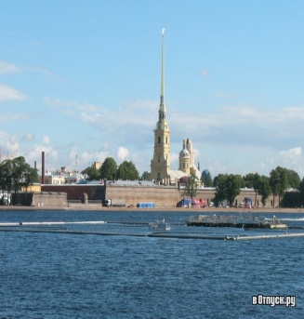
3. Построено по проекту Петра1. Расположено на Заячьем острове. Историческое ядро города. (Петропавловская крепость была построена как оборонительное сооружение, но она ни разу за свою историю не выполняла свои основные функции. На протяжении двух веков крепость служила политической тюрьмой. 6 бастионов, соединённых куртинами, 2 равелина, кронверк, первоначально дерево-земляные, в 30 — 40-х и 80-х гг. XVIII века одеты камнем. Одним из первых заключенных мрачных казематов крепости стал царевич Алексей).

Slide 28
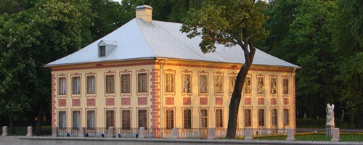
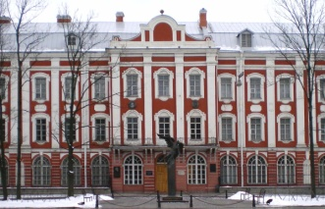
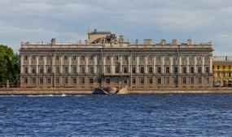
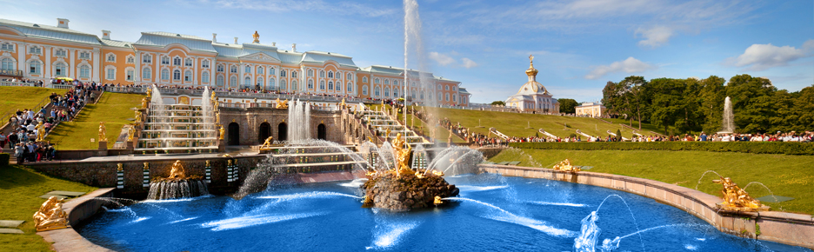
Перед вами здания построенные в Петербурге при Петре 1. Назовите здания. Какое из зданий при нём не было построено? Назовите его.
Летний дворец Петра I
Здание Двенадцати коллегий
Мраморный дворец
Петергоф

Slide 29
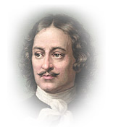
О мощный властелин судьбы! Не так ли ты над самой бездной, На высоте, уздой железной Россию поднял на дыбы?

Slide 30
Подведение итогов. Выставление оценок за урок.
Вывод делают ученики.
Итоги подводит учитель.

Slide 31
Домашнее задание.
Тест с. 162-163-учебника.
Составить синквейн со словами
« Пётр Великий».

Slide 32
Спасибо за урок.

